Slide 1
ARBRES DE DECISION

Slide 2
ARBRES DE DECISION
Les arbres de décision sont dédiés à l’apprentissage supervisé où l’on essaie de prédire (expliquer) les valeurs prises par une variable discrète (Etre malade ou pas, Répondre positivement à une offre promotionnelle ou pas, etc.) à partir d’une série de variables discriminantes de type quelconque.
Production d'un système de règles de classification à partir d'un arbre:
via l'ensemble des chemins partant de la racine de l'arbre a chacune des feuilles.
Chaque chemin = une regle:

Slide 3
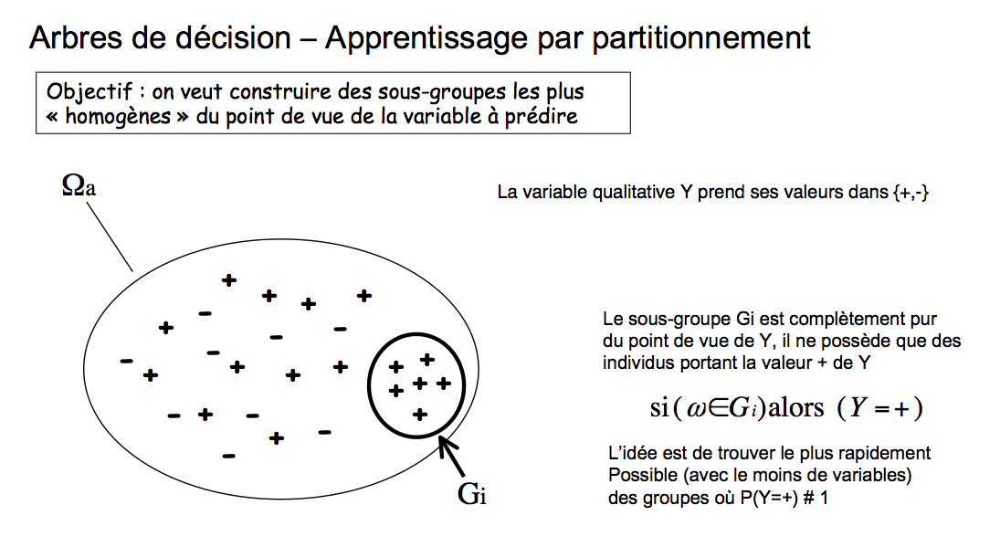

Slide 4
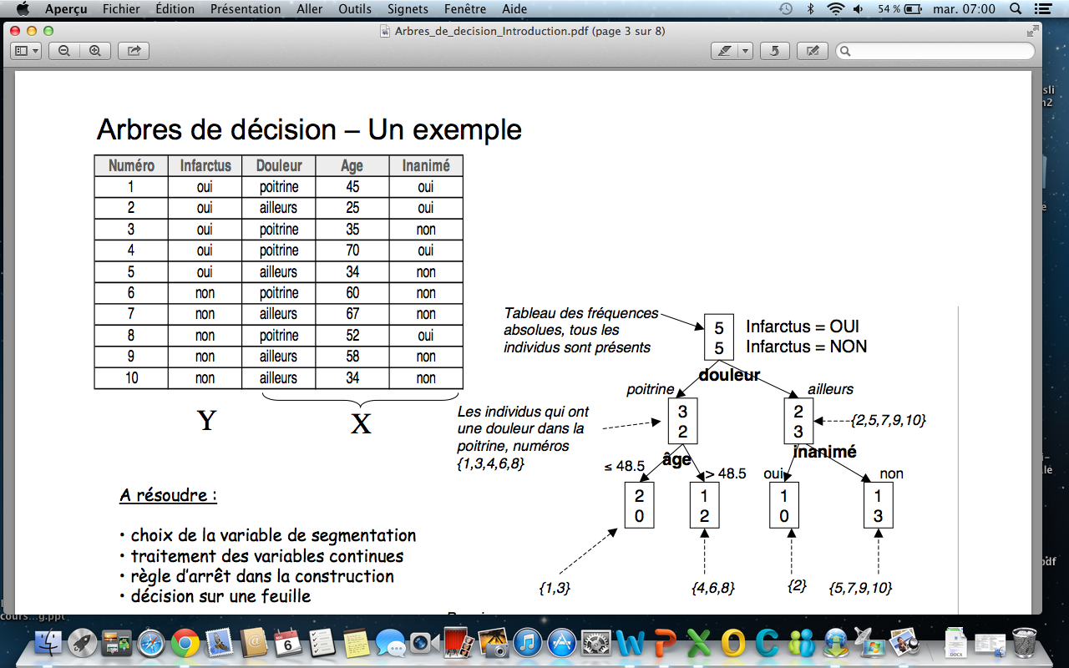
Arbre de décision: Exemple

Slide 5
Construction d'un arbre de décision
Comment choisir, parmi l’ensemble des variables disponibles, la variable de segmentation d’un sommet ?
Lorsque la variable est continue, c’est le cas de la variable Age, comment déterminer le seuil de coupure lors de la segmentation (la valeur 48.5 dans l’arbre de décision ci-dessus) ?
Comment déterminer la bonne taille de l’arbre ? Est-il souhaitable de produire absolument des feuilles pures selon la variable à prédire, même si le groupe correspondant correspond à une fraction très faible des observations ?
Enfin, comment affecter la valeur de la variable à prédire dans les feuilles ? Lorsque le groupe est pur la réponse est évidente, dans le cas contraire, il nous faut adopter une stratégie.

Slide 6
Critère de segmentation
Pour choisir la variable de segmentation sur un sommet, l’algorithme teste toutes les variables potentielles et choisit celle qui maximise un critère donné. Il faut donc que le critère utilisé caractérise la pureté (ou le gain en pureté) lors du passage du sommet à segmenter vers les feuilles produites par la segmentation.
Il existe un grand nombre de critères informationnels ou statistiques, les plus utilisés sont :
- l’entropie de Shannon et le coefficient de Gini et leurs variantes.
- le lien du KHI-2 et ses dérivés. Il permet de mesurer le lien entre la variable candidate et la variable à prédire.

Slide 7
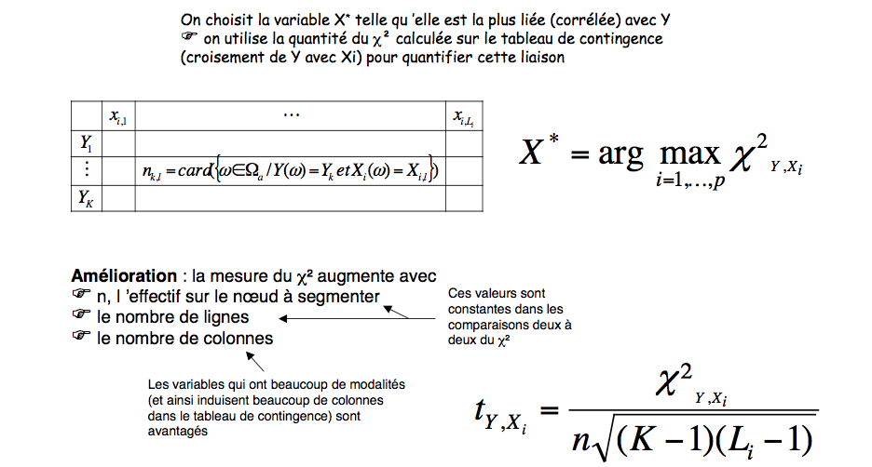
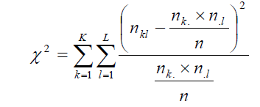
Choix de la variable de segmentation – Lien du Khi2 (Algorithme CHAID)
Tschuprow

Slide 8
 | Inanimé Oui | Inanimé Non | Total Ti
Oui | 3 | 2 | 5
Non | 1 | 4 | 5
Total Tj | 4 | 6 | 10
Tij | Oui | non
Oui | 2 | 3
Non | 2 | 3
Khi2=0,5+1/3+0,5+1/3

Slide 9
Traitement des variables continues
trier les données selon la variable à traiter, tester tous les points de coupure possibles situés entre deux points successifs et évaluer la valeur du critère dans chaque cas. Le point de coupure optimal correspond tout simplement à celui qui maximise le critère de segmentation.

Slide 10
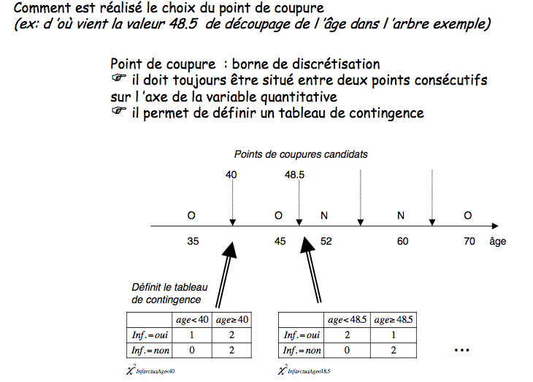
Traitement des variables continues

Slide 11
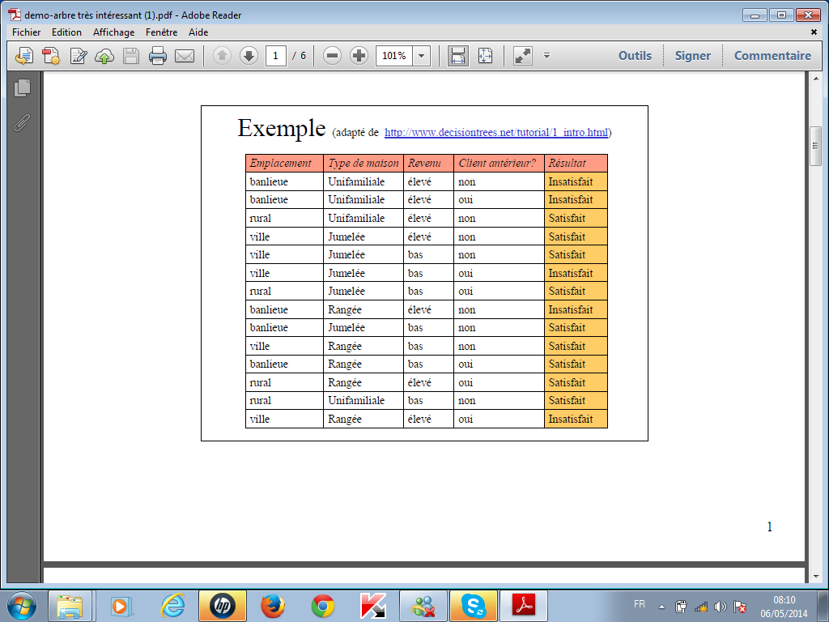

Slide 12
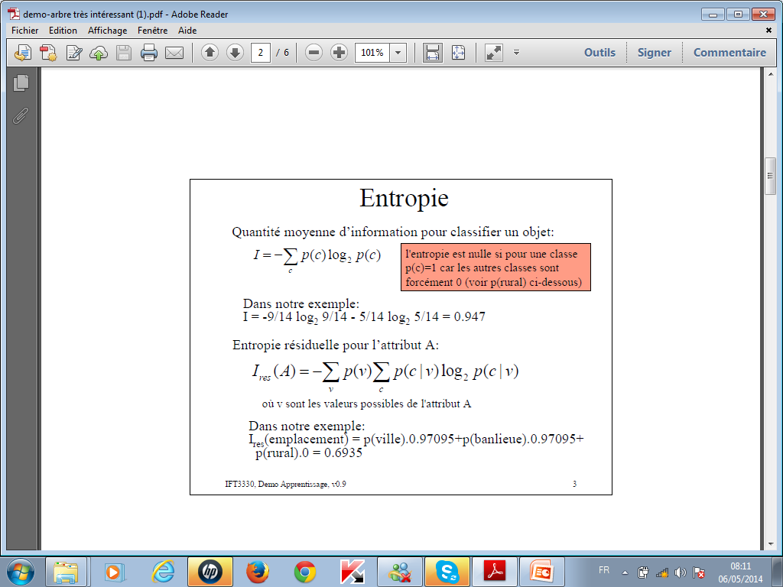
Entropie : C.4.5, ID3
Quantité moyenne d’information pour classifier un objet :
-Ires(emplacement)=p(ville)[(p(satisafait/ville)logp(satisafait/ville)+p(insatisfait/ville) logp(insatisfait/ville]+
p(banlieue)[(p(satisfait/banlieue)logp(satisfait/banlieue+p(insatisfait/banlieue)logp(insatisfait/banlieue)]+ p(rural)[(p(satisfait/rural)logp(satisafait/rural)+p(insatisfait/rural)logp(insatisfait/rural)]
-Ires(emplacement)=5/14 x(3/5log3/5+2/5log(2/5))+5/14x(log(2/5)+log(3/5))+4/14x(4/4)
Gain = I-Ires=0,2353

Slide 13
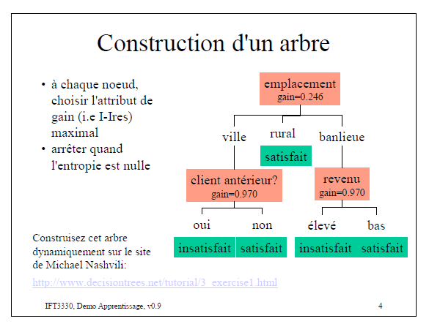

Slide 14
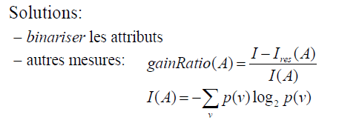
De meilleures mesures d’impuretés
Le gain favorise les attributs qui peuvent prendre plusieurs valeurs.
v valeurs possibles de l’attribut A

Slide 15
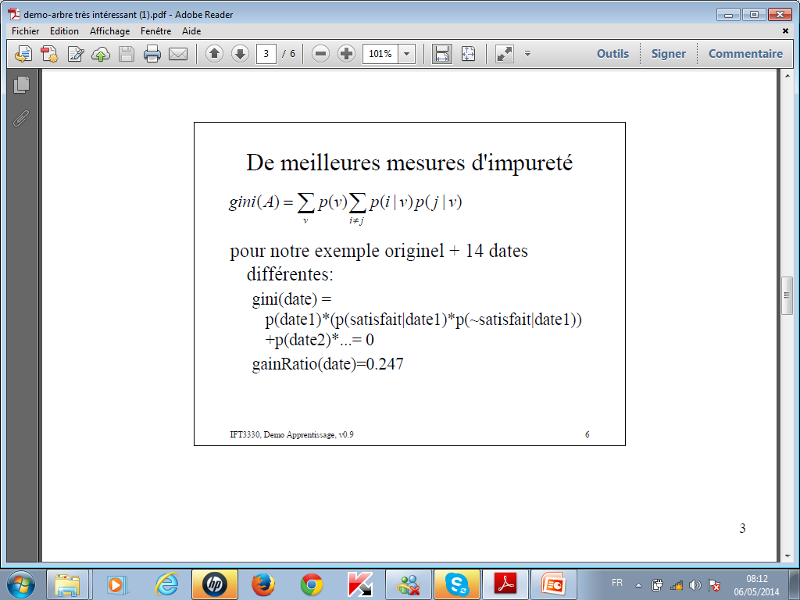
Gini(emplacement)= p(ville)*(p(satisfait/ville)*p(insatisfait/ville)) + p(banlieue)*(p(satisfait/banlieue)*p(insatisfait/banlieue))+ p(rural)*(p(satisfait/rural)*p(insatisfait/rural))

Slide 16
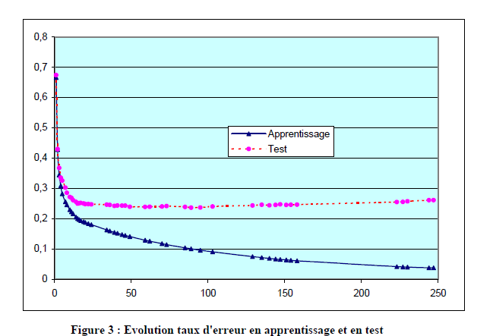
Règle d’arrêt : contrôle de la profondeur de l’arbre
A mesure que le nombre de feuilles – la taille de l’arbre – augmente, le taux d’erreur calculé sur les données d’apprentissage diminue constamment. En revanche, le taux d’erreur calculé sur l’échantillon test montre d’abord une décroissance rapide, puis nous observons que le taux d’erreur reste sur un plateau avant de se dégrader lorsque l’arbre est manifestement surdimensionné.
L’enjeu de la recherche de la taille optimale consiste à stopper - pré-élagage - ou à réduire - post-élagage - l’arbre de manière à obtenir un classifieur correspondant au « coude » de la courbe sur échantillon test, lorsque le taux d’erreur commence à stagner

Slide 17
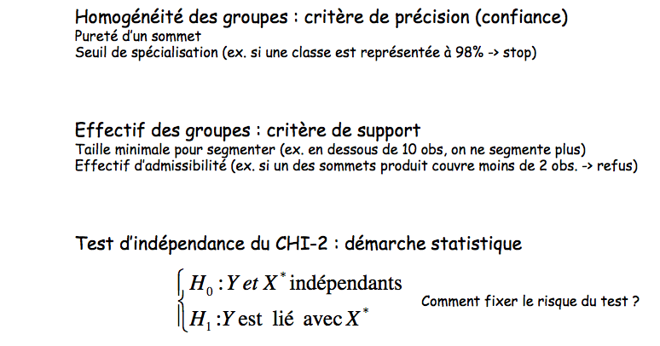
Règle d’arrêt : contrôle de la profondeur de l’arbre
– Pré-élagage : décide ou non de continuer à développer un certain nœud.
Quand décider qu’un sommet devient une feuille?
CHAID

Slide 18
– Pré-élagage :
Une approche très simple consiste à fixer un critère d’arrêt local, relatif au sommet que l’on est en train de traiter, qui permet d’évaluer l’apport informationnel de la segmentation que l’on va initier
CHAID : on accepte la segmentation si le Khi-2 calculé (ou le t de Tschuprow) sur un sommet est significativement supérieur à un seuil que l’on se fixe (ou ce qui revient au même, si la p-value calculée est inférieure au risque fixé).
l’arbre résultant sera fortement dépendant du paramètre que l’on aura choisi. Il est très difficile de choisir correctement le seuil dans la pratique : s’il est trop restrictif, l’arbre sera sous-dimensionné

Slide 19
Elagage d’arbres
Une approche très simple consiste à fixer un critère d’arrêt local, relatif au sommet que l’on est en train de traiter, qui permet d’évaluer l’apport informationnel de la segmentation que l’on va initier
Problème de surentrainement
on coupe une branche à un nœud s si l’erreur propagée (be) est plus grande que l’erreur statique
e(s)=1- (n+1)/(N+k)
K est le nombre de classes , n est le nombre d’individus au noeud s ayant la classe C, N le nombre d’individu au nœud s
be(s)=Ʃpie(si)

Slide 20
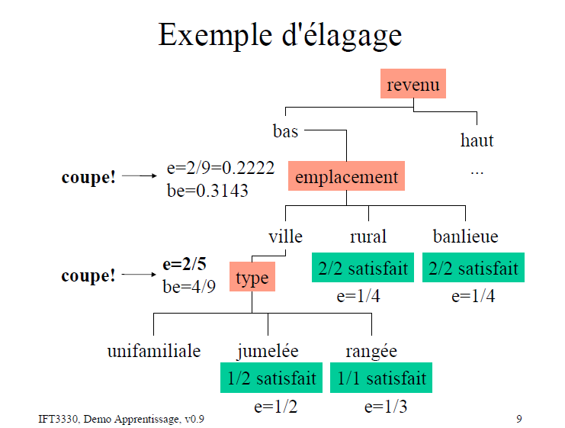

Slide 21
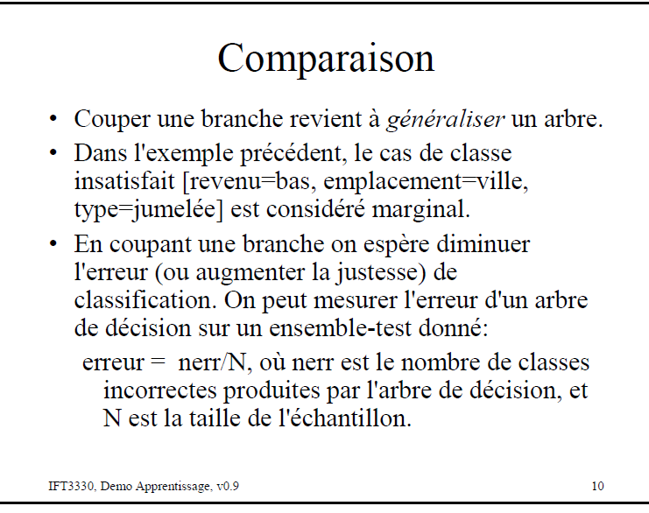

Slide 22
Post-élagage
Le principe est de construire l’arbre en deux temps :
une première phase d’expansion, où l’on essaie de produire des arbres les plus purs possibles;
dans un second temps, nous essayons de réduire l’arbre en utilisant un autre critère pour comparer des arbres de tailles différentes.
Types de méthodes
(C4.5 - Quinlan, 1993) ; estimation non-biaisée du taux d’erreur en classement lors de la phase d’élagage. Estimation calculée sur le même échantillon d’apprentissage mais pénalisée par la taille de l’effectif du sommet à traiter
(CART - Breiman et al., 1983) : évaluation du taux d’erreur avec un second échantillon, dit de validation « pruning set »

Slide 23
Décision
Dernière étape de la construction de l’arbre : affecter une conclusion à chaque feuille de l’arbre. Le chemin reliant une feuille à la racine de l’arbre peut être lu comme une règle de
prédiction du type attribut-valeur; comment conclure, c’est-à- dire attribuer une étiquette à une feuille ?
- Lorsque la feuille est pure, lui attribuer la conclusion correspond à la seule modalité présente semble naturel
En revanche, lorsque plusieurs modalités sont présentes dans la feuille, il faut utiliser une règle d’attribution efficace. La règle la plus souvent utilisée est la règle de la majorité : on affecte à la feuille la modalité de la variable à prédire qui présente l’effectif le plus grand.

Slide 24
Les différents algorithmes envisageables
À partir de ces 4 points, il existe un très grand nombre de variantes. Certaines mettent l’accent sur tel ou tel aspect de l’algorithme de construction, mais il n’existe pas de méthode qui soit dans la pratique systématiquement plus performante. Voici une liste non exhaustive des algorithmes classiquement utilisés :
ID3
CHAID
CART
C4.5

Slide 25
Algorithme ID3
Développé par Quinlan en 1986, ID3 est un algorithme de classification supervisé qui se base principalement sur des exemples déjà classés pour générer des arbres de décision
En se basant sur le théorème de Shanon (Shanon, 1948), ID3 utilise l'entropie pour mesurer le désordre des données. Shanon a utilisé ce théorème afin de calculer la taille minimale pour coder un message.
Cet algorithme permet de construire récursivement un arbre de décision. Il calcule, parmi les attributs qui restent, celui qui va générer, le plus d'informations, qui permettront de classer les exemples d'un niveau quelconque de l'arbre de décision.
Soit 'A' l'attribut utilisé pour diviser les données. On peut décrire l'algorithme ID3 par

Slide 26
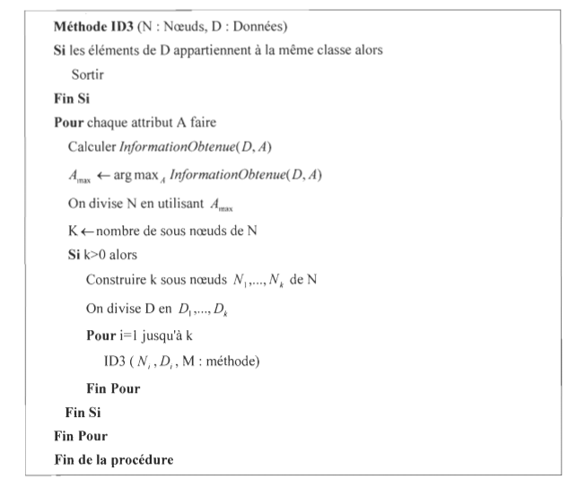

Slide 27
Algorithme C4.5
L'algorithme C4.5 est un algorithme de classification supervisé. Proposé par Quinlan en 1993, il se base principalement sur ID3 en lui apportant certaines améliorations. ID3 représente plusieurs inconvénients parmi lesquels on peut citer par exemple
1. La difficulté de son application pour des vrais projets. Il sert seulement à montrer comment construire un arbre de décision.
2. ID3 permet de traiter seulement les attributs continus et pas ceux qui sont discrets.
Si on a des exemples avec attributs manquants, cela aura une influence sur les résultats obtenus. ID3 n'est pas capable de résoudre ce problème.
4. Le problème de sur satisfaction, c'est-à-dire, quand les données contiennent des erreurs au moment de la construction de l'arbre de décision. Dans ce cas, ID3 va satisfaire aussi les erreurs.

Slide 28
C4.5 apporte plusieurs améliorations qui permettront de résoudre les problèmes causés par ID3, comme par exemple:
1. Le traitement des attributs continus.
2. Le traitement des valeurs nulles pour un attribut.
3. C4.5 permet de grouper l'ensemble des valeurs discrètes nominales, pour un attribut quelconque, afin de supporter des essais plus complexes.
Pour utiliser C4.5, l'algorithme ID3 a subit certaines modifications, parmi lesquelles, on peut citer par exemple [19] :
1. La modification de la fonction qui permet de calculer le gain.
2. Après la construction de l'arbre de décision, l'algorithme C4.5 cherche à élaguer cet arbre avec une heuristique.
Soit P un ensemble d'apprentissage, l'algorithme C4.5 se déroule en deux phases [19]:
http://www.cis.temple.edu/~giorgio/cis587/readings/id3-c45.html

Slide 29
1. La phase d'expansion: Cette phase utilise la fonction entropie pour construire
l'arbre de décision et cela, en divisant récursivement notre ensemble
d'apprentissage P.
On peut diviser cette étape en trois sous phases:
1. Déterminer si un nœud est terminal ou non: On dit qu'un nœud c est terminal si n(c) < no ou i(c) < io, et no, io sont des paramètres qu'il faut fixer.
II. Association d'un test à un nœud: Dans cette étape, on calcule le gain par rapport à un test T et une position c.

Slide 30
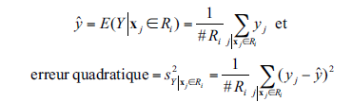
Arbre de régression (méthode CART)
=> Variable à expliquer (Y ) numérique (continue ou discrète).
– Principe: déterminer (par segmentation récursive) dans l'espace des
variables descriptives (indépendantes) Xj des régions où la valeur de Y est
homogène (variance faible).
=> Dans chacune de ces régions Ri, une bonne valeur prédictive de Y est sa
moyenne (calculée sur l'ensemble d'apprentissage), et une évaluation de
l'erreur est donnée par la variance (calculée sur l'ensemble d'apprentissage)
(cf. notions de régression):
Dans le cas de données numériques, possibilité (comme en classification)
de construire des arbres parallèles ou obliques (par combinaisons linéaires
des Xj) aux axes.

Slide 31
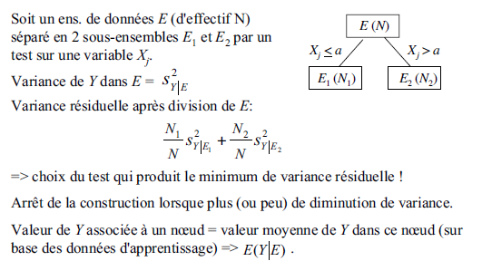
Construction d'un arbre de régression:
Même processus que pour la classification, mais avec un critère de sélection
basé sur la variance résiduelle de Y dans les segments descendants (qui doit
être plus faible que dans le noeud précédant).

Slide 32
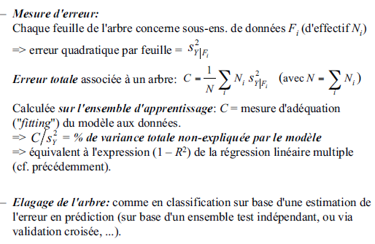

Slide 33
À une position b, on doit choisir le test qui va maximiser la fonction de gain.
III. Associé une classe à une feuille: Cette étape consiste à attribuer une classe
majoritaire à une feuille.
2. La phase d'élagage: Dans cette phase, l'algorithme C4.5 se base sur l'ensemble d'apprentissage afin d'élaguer l'arbre obtenu à l'étape précédente. Dans ce cas, le critère d'élagage se base principalement sur une heuristique qui permet d'estimer l'erreur réelle sur un sous ensemble donné.

Slide 34
Avantages des arbres de décision
L'utilisation des arbres de décision représente plusieurs avantages parmi lesquels on peut citer par exemple:
1. Leur capacité à travailler sur des données symboliques. [58]
2. Leur grande capacité et efficacité à faire de la classification. [58] 29
3. Leur facilité d'apprentissage et d'utilisation
Inconvénients des arbres de décision
Malgré les avantages que représentent les arbres de décision, ils ont aussi des inconvénients qu'on peut résumer dans les points suivants:
1. Ce type d'algorithmes est très sensible aux points aberrants et au bruit. [58]
2. Leur sensibilité au changement des données. [59]
3. Une détection difficile des interactions entre les variables.

Slide 35
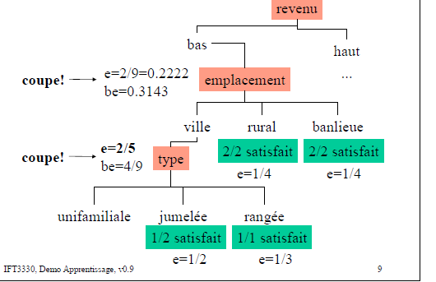
Exemple d’élagage
Effectif du nœud bas (N)= 7
Nombre de classe k=2 (Satisfait, insatisfait)
Effectif des revenus bas satisfait n=6
7 (6, 1)
e(bas)=1-(6+1)/(7+2)=2/9

Slide 36
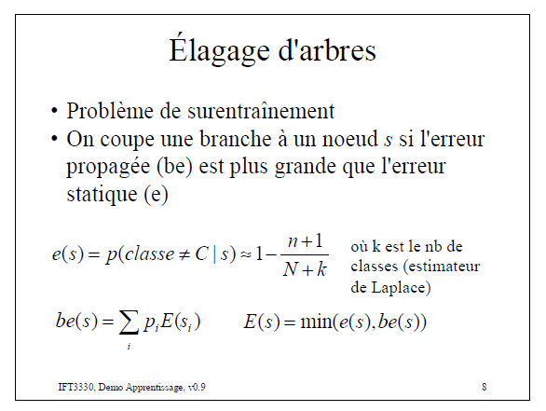
N Effectif du nœud
n effectif du nœud appartenant à la classe C

Slide 37
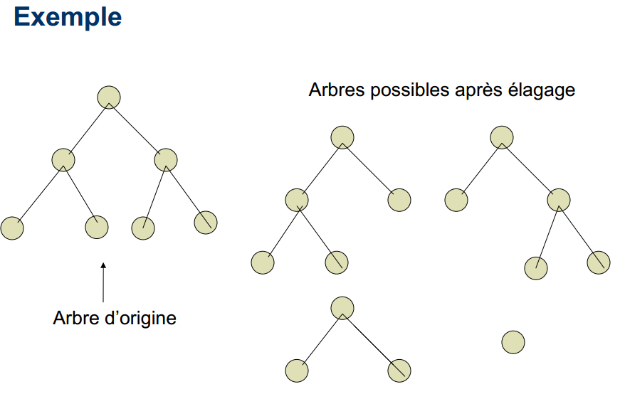
Reduced Error Pruning
Idées clés :
1- Considérer tous les nœuds internes de l’arbre.
2- Pour chaque nœud, vérifier si en l’enlevant (ainsi que le
sous-arbre dont il est racine) et en lui assignant la
classe la plus commune, on ne détériore pas la
grandeur exactitude («accuracy») sur TE.
3- Choisir le nœud n* qui donne la meilleure performance
et élaguer son sous-arbre.
4- Aller à (2) jusqu’à ce qu’aucune amélioration ne soit
possible.

Slide 38
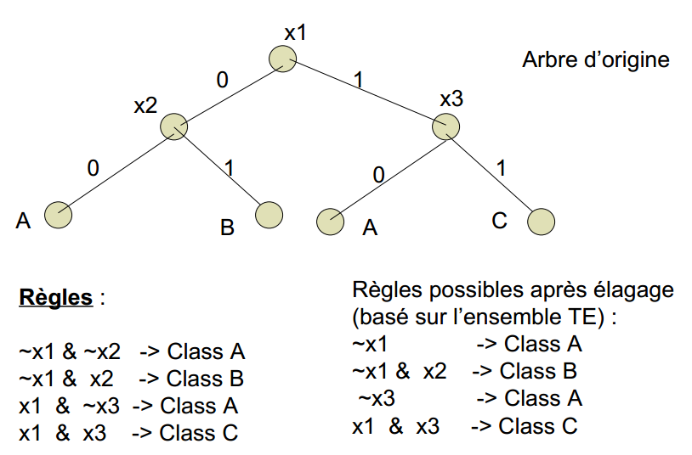
Post-élagage de règles
Idées clés :
- Convertir l’arbre en un système de règles.
- Élaguer chaque règle en supprimant les conditions
redondantes.
- Ordonner les règles selon leur exactitude (accuracy)

Slide 39
L'estimation de la qualite de l'arbre de decision construit en tant que classeur de nouvelles donnees est donc un point capital. On distingue :
jeu d'apprentissage { le jeu d'exemples d'apprentissage (note Xapp) ou d'entra^nement avec lequel l'arbre de decision est construit ;
{ le jeu d'exemples de test (note Xtest jeu de test ) qui permet d'estimer les erreurs de classication : pour ces exemples, on conna^t leur classe. On les classe avec l'arbre de decision construit avec Xapp puis on regarde s'ils sont classes correctement. Bien entendu, idealement, l'intersection entre jeu d'apprentissage et jeu de test doit ^etre vide. On obtient alors une mesure de l'erreur de test Etest. holdout
Si l'on ne dispose pas de jeu de test, on utilise le jeu d'apprentissage de
la maniere suivante : on le decoupe en deux parties ; l'une constituera le jeu d'apprentissage effectif pour construire l'arbre de decision ; l'autre serviva a l'evaluer (technique de holdout, ou retenue)

Slide 40
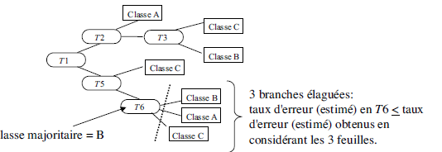
Différentes façons d'estimer l'erreur (dependent des algorithmes):
– sur base de nouveaux exemples disponibles;
– via une validation croisee (cf. precedemment);
– sur base d'une estimation statistique, ex: borne superieure d'un intervalle de
confiance construit sur un modele binomial (cf. rappels de proba.);

Slide 41
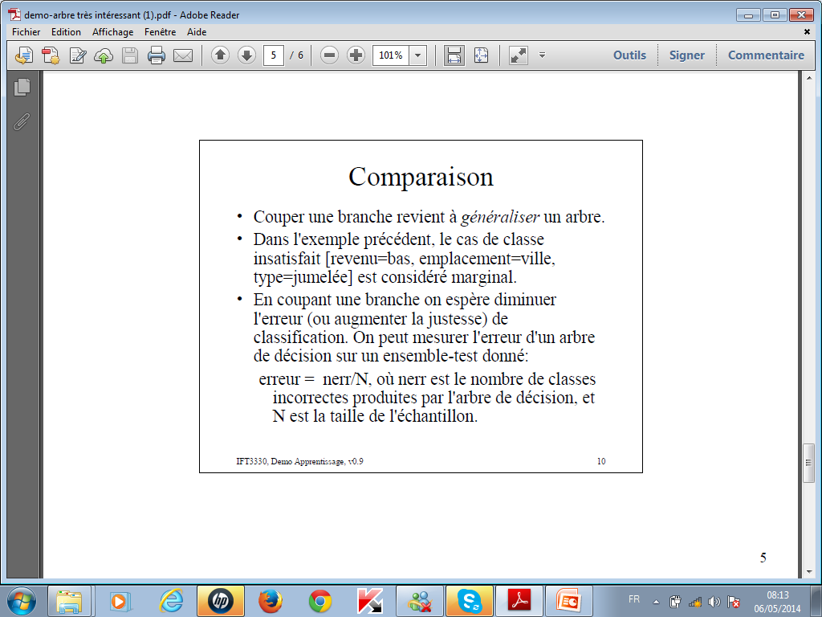

Slide 42


Slide 43
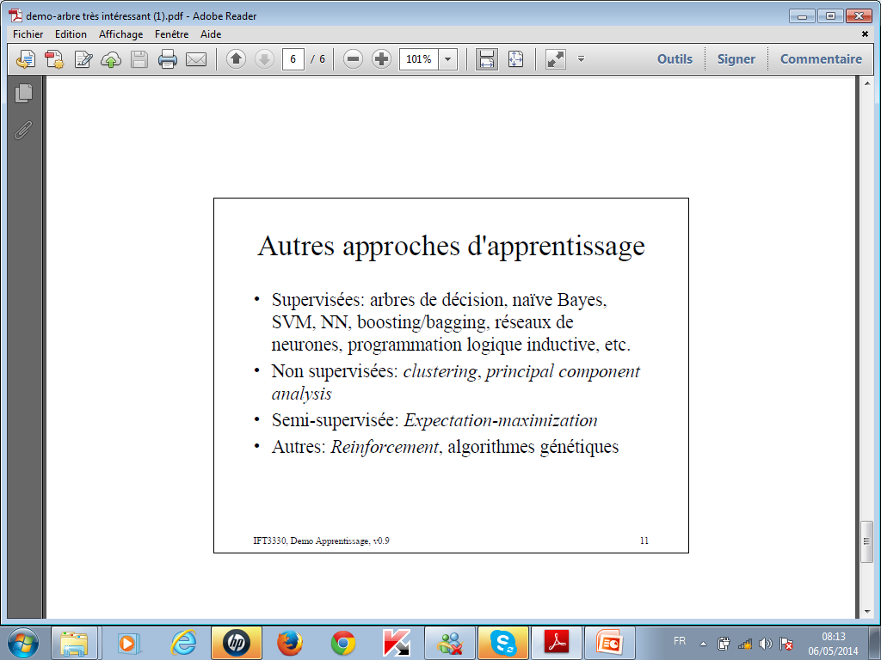

Slide 44
Validation d'un arbre de decision
Une fois un arbre de decision construit, il est essentiel de le valider en estimant
la probabilite que la classe predite pour une donnee quelconque soit
correcte 1.
L'estimation de la qualite de l'arbre de decision construit en tant que classeur de nouvelles donnees est donc un point capital. On distingue :
jeu d'apprentissage
le jeu d'exemples d'apprentissage (note Xapp) ou d'entra^nement avec lequel l'arbre de decision est construit ;
jeu de test
le jeu d'exemples de test (note Xtest) qui permet d'estimer les erreurs
de classification : pour ces exemples, on conna^t leur classe. On les classe
avec l'arbre de decision construit avec Xapp puis on regarde s'ils sont
classes correctement. Bien entendu, idealement, l'intersection entre jeu
d'apprentissage et jeu de test doit ^etre vide. On obtient alors une mesure
de l'erreur de test Etest.
holdout
Si l'on ne dispose pas de jeu de test, on utilise le jeu d'apprentissage de
la maniere suivante : on le decoupe en deux parties ; l'une constituera le jeu d'apprentissage eectif pour construire l'arbre de decision ; l'autre serviva a l'evaluer (technique de holdout, ou retenue).

Slide 45
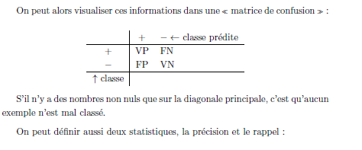
Mesures de qualite d'un classeur
On definit ici quelques notions simples largement utilisees.
On suppose que l'on a construit un classeur (un arbre de decision ou un
autre) a partir d'un jeu d'exemples ; ces mesures necessitent un jeu d'exemples
qui peut ^etre le jeu d'apprentissage ou un jeu de test.
On definit dans le cas de classication binaire, sachant que les definitions
sont aisement extensibles aux autres cas :
VP : le nombre de vrais positifs : les exemples de classe
positive et dont la classe est predite comme positive ;
{ VN : le nombre de vrais negatifs : les exemples de classe negative et dont
la classe est predite comme negative ;
{ FP : le nombre de faux positifs : les exemples de classe negative et dont
la classe est predite comme positive ;
{ FN : le nombre de faux negatifs : les exemples de classe positive et dont
la classe est predite comme negative.
Matrice de confusion

Slide 46
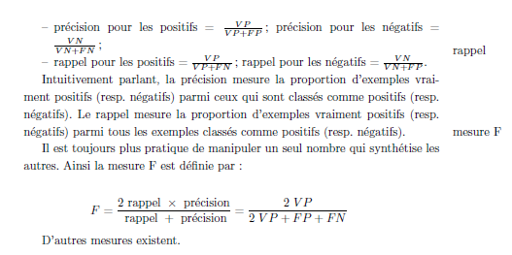

Slide 47
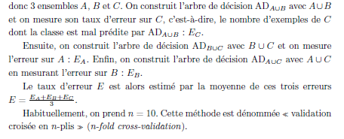
Validation croisee
Une methode plus sophistiquee est la validation croisee . Pour cela, on decoupe l'ensemble des exemples en n sous-ensembles mutuellement disjoints.
Il faut prendre garde a ce que chaque classe apparaisse avec la m^eme frequence dans les n sous-ensembles (stratication des echantillons).
Si n = 3, cela produit

Slide 48
Technique du leave-one-out
Cette technique consiste a effectuer une validation croisee a n = N plis en
laissant a chaque fois un seul exemple de c^ote (N est le nombre d'exemples dont on dispose).
L'erreur est estimee par la moyenne des N erreurs mesurees.

Slide 49
Confiance dans l'estimation de l'erreur
Les recettes que nous venons de decrire permettent de donner une idee de la
probabilite de mal classer une nouvelle donnee. On presente ici comment C4.5
determine un intervalle de confiance pour cette estimation.
Cas ou on utilise un jeu de test dierent du jeu d'apprentissage
On suppose pour l'instant que nous disposons d'un jeu d'exemples de test
disjoint du jeu d'exemples d'apprentissage.

Slide 50
Lorsque la variable cible est continue, nous nous situons dans le cadre de la régression (la méthode la plus populaire dans ce cadre est la Régression linéaire). Le même schéma d’exploration peut être appliqué, sauf qu’au lieu d’optimiser le taux d’erreur, nous optimisons l’erreur quadratique, et le critère de segmentation devient la décomposition de la variance : nous choisissons la variable qui maximise la variance inter-classes. On parle dans ce cas d’arbres de régression, la méthode CART, dans sa version RT (Regression Tree) est la plus connue.

